Slide 1
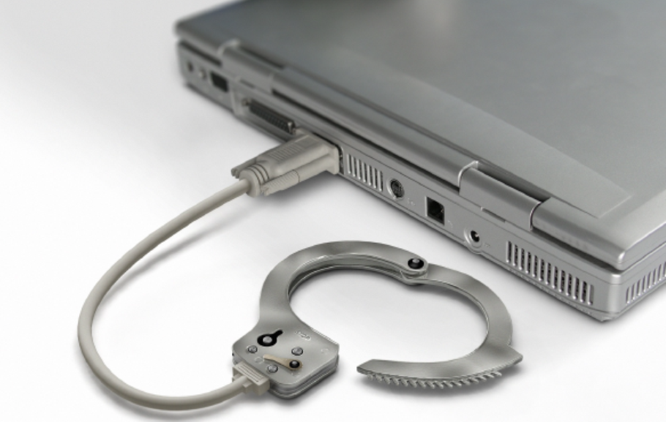
Workshop Forensik Digital dan Data Analytics
Untuk Mendukung Kegiatan Pengawasan APIP
PENGENALAN
COMPUTER FORENSICS

Slide 2
Ketergantungan manusia
terhadap komputer...

Slide 3

BUKTI DIGITAL & TINDAK PIDANA
HP mengungkap kasus perselingkuhan

Slide 4
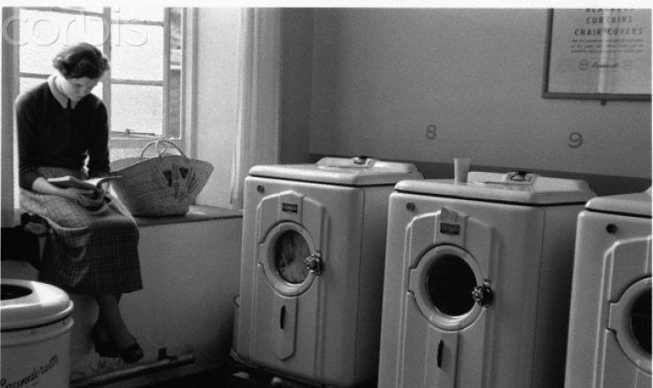
BUKTI DIGITAL & TINDAK PIDANA
Mesin cuci mengungkap kasus pembunuhan

Slide 5
Bukti Digital dalam TPK
Memberikan alat bukti pendukung TPK:
Fee pinjam nama perusahaan untuk ikut proyek
Keterlibatan pihak swasta mengatur anggaran pemerintah
Rekayasa proses lelang – penyusunan spesifikasi & HPS oleh rekanan – peserta lelang dari kelompok yang sama
Aliran dana hasil TPK
Membantu mengungkap pelaku utama

Slide 6
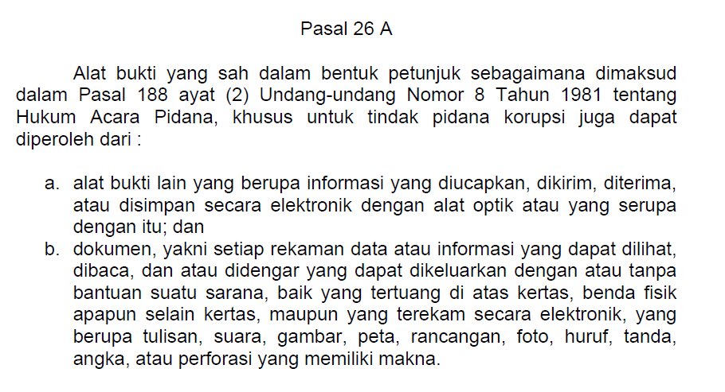
Aspek Hukum
UU NO 20 TAHUN 2001

Slide 7
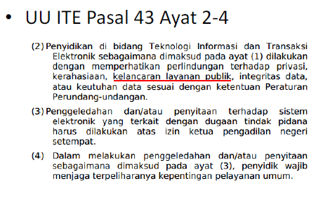

Slide 8
WHAT IS DIGITAL EVIDENCE?
Semua barang bukti informasi atau data baik yang tersimpan maupun yang melintas pada sistem jaringan digital, yang dapat dipertanggung jawabkan di depan pengadilan (Eoghan Casey, 2000).
Informasi yang disimpan atau dikirimkan dalam bentuk digital (Scientific Working Group on Digital Evidence, 2007).
Contoh barang bukti digital: alamat email, wordprocessor/spreadsheet files, source code dari perangkat lunak, files berbentuk image (JPEG, TIF dan sebagainya), web browser bookmarks, cooekies serta kalender dan to do list.

Slide 9
Invisible to the untrained eye
May need to be interpreted by a specialist
May be altered or destroyed trough normal use
Can be copied without limits
Characteristic of digital evidence

Slide 10
HOW DIGITAL EVIDENCE IS CREATED AND STORED?
creates an e-mail,
writes a document using Notepad or a word processing program,
takes a ride in their car with the global positioning unit (GPS) turned on,
pays a bill online,
surfing the Internet,
making a phone call on your cell phone
Digital cameras,
digital video cameras,
web cams, and digital audio recorders

Slide 11
Computer / digital forensics?
Metodologi ilmiah dan sistematis untuk mengindentifikasi, mencari, mendapatkan kembali, dan menganalisis barang bukti dari komputer, media penyimpanan komputer dan perangkat elektronik lainnya serta mempresentasikan hasil penemuan tersebut sesuai dengan standar yang telah ditetapkan oleh pengadilan (Chan, Hilton, 2003).
Ilmu menganalisis dan mempresentasikan data yang sudah diproses secara elektronik dan disimpan dalam media komputer (FBI).
Penggunaan metode ilmiah terhadap penjagaan, pengumpulan, validasi, identifikasi, analisis, interpretasi, dokumentasi dan presentasi bukti digital yang berasal dari sumber-sumber digital guna memfasilitasi atau melanjutkan rekonstruksi terhadap kejadian tindak pidana (Scientific Working Group on Digital Evidence, 2007).

Slide 12
Penanganan Barang Bukti Digital
Dilakukan secara khusus mengingat barang bukti digital tergolong rapuh sehingga sangat besar kemungkinan terjadinya pencemaran barang bukti digital baik disengaja maupun tidak disengaja.
Kesalahan kecil pada penanganan barang bukti digital dapat membuat barang bukti digital tidak bisa diajukan di pengadilan sebagai barang bukti yang sah dan akurat.

Slide 13
BEST PRACTICE Computer Forensics
Menurut ACPO (Association of Chief Police Officers) Good Practice Guide, harus memenuhi 4 unsur berikut:
Tidak boleh melakukan kegiatan apapun yang menyebabkan terjadinya perubahan data baik pada komputer atau media penyimpanan
Pada kondisi ketika seseorang merasa perlu untuk melakukan akses ke data asli, harus dipastikan dilakukan oleh orang yang ahli dan kompeten serta dapat memberikan penjelasan yang cukup terhadap tindakan yang dilakukannya serta penjelasan mengapa hal tersebut dilakukan
Notes:
----- Meeting Notes (4/12/12 21:54) -----
ACPO = Assosiation of Chief Police Officers (Asosiasi Kepolisian Inggris, Wales dan Irlandia)

Slide 14
Harus dilakukan audit trail yang bisa menggambarkan bahwa proses chain of custody dapat dipertanggungjawabkan bahkan jika menggunakan alat bantu lain
Petugas yang berwenang melakukan penyidikan harus memiliki tanggungjawab yang cukup untuk memastikan tidak ada pelanggaran hukum atau aturan lain yang terjadi

Slide 15
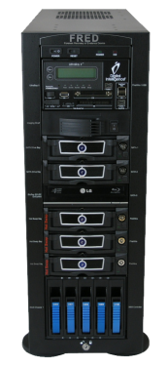
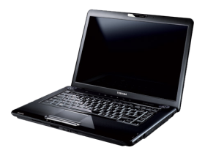

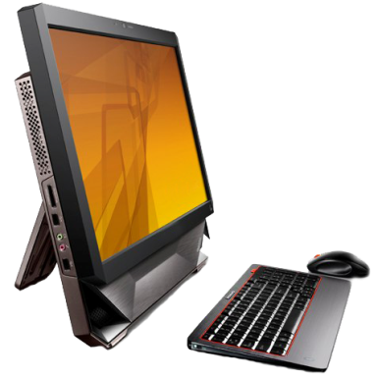

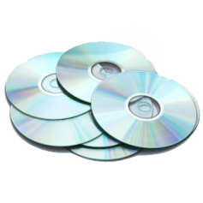

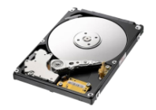


INPUT
ANALYSIS
OUTPUT
Evidence
Storage/
Data
Warehouse
PC’s
Report
Sheets
Examiner
Machine
DIGITAL
FORENSICS
Tablet
WRITE
BLOCK
Cell
Phone
Files
Hard
Drives
Structured/
Unstructured
Data
Removable
Media
Cloud Data
World Wide Web Data
Forensic Data Analytics
Enterprise Databases

Slide 16
Tahapan Computer ForensiCS
Identification
Preservation (Imaging)
Examination (Analysis)
Report (Presentation)

Slide 17
1. Identification
Examiner menentukan media digital yang menjadi sasaran & menentukan seberapa besar ruang lingkup pekerjaan yang akan dihadapi:
seberapa banyak peralatan digital yang akan dijadikan sasaran
seberapa besar ruang media yang dibutuhkan untuk bisa menampung semua sasaran tersebut

Slide 18
PENGAMANAN MEDIA SASARAN (1)
Gambar denah lokasi media digital
Foto TKP dan media digital yang ditemukan
Foto semua kabel yang terhubung pada komputer
Amankan PC dan alat penyimpan data lain yang ditemukan di sekitar PC.
Dokumentasikan catatan-catatan yang menempel di monitor, PC, keyboard, dan area sekitar komputer.

Slide 19
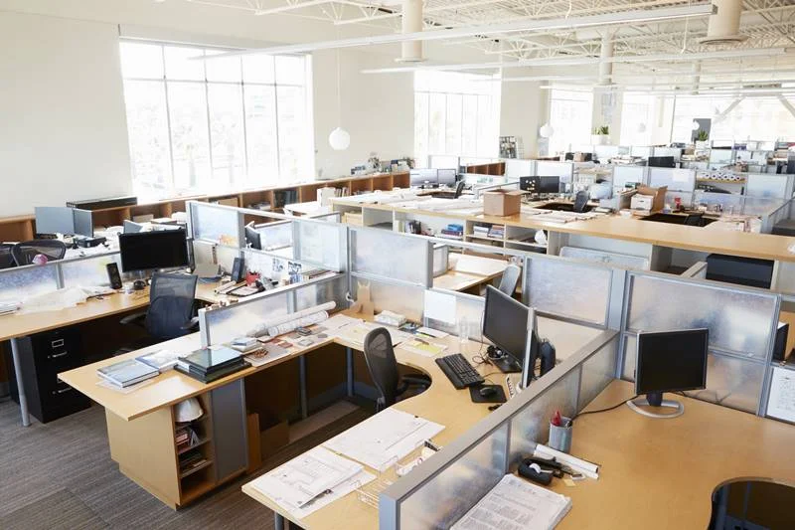

Slide 20
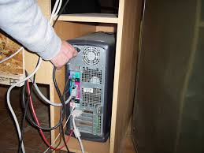
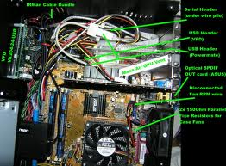

Slide 21
PENGAMANAN MEDIA SASARAN (2)
Perhatikan kondisi sistem komputer : stand alone atau terhubung pada server?
Jika komputer dalam kondisi hidup:
Foto aktivitas monitor yang sedang berlangsung
Lakukan triage, apakah komputer tersebut memiliki data yang terkait dengan kasus
Periksa apakah terdapat enkripsi hardisk
Pertimbangkan melakukan akuisisi RAM
Pertimbangkan apakah diperlukan live aquisition

Slide 22
PENGAMANAN MEDIA SASARAN (3)
Buat berita acara penerimaan/peminjaman, dan akuisisi barang bukti.
Segel semua barang bukti untuk kepentingan chain of custody.

Slide 23
PENGAMANAN MEDIA SASARAN (3)
PENTING !!!
Jangan pernah menghidupkan komputer yang sudah dimatikan (setelah dibuat BA Penerimaan Barang Bukti).
UNTUK KOMPUTER SERVER, JANGAN DIMATIKAN → Live acquisition
Kalau hardisk dalam PC lebih dari satu, periksa apakah dalam kondisi RAID, apabila iya maka ambil bersama cpu-nya, jangan dilepas hardisk-nya

Slide 24
PENGAMANAN MEDIA SASARAN (4)
UNTUK SMARTPHONE/HP:
- Jangan dimatikan, pindahkan ke mode
pesawat.
- Minta password dan pattern screen lock
kepada pemiliknya, lalu non-aktifkan
password & pattern tsb.
- Masukkan ke dalam faraday bag untuk
menghindari remote acces.

Slide 25
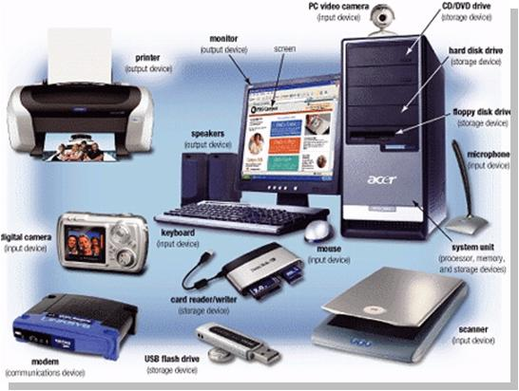
MANA YANG PERLU DIAMANKAN?

Slide 26
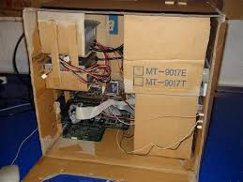
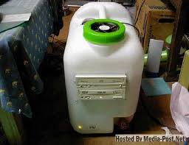
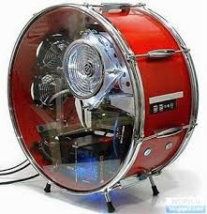
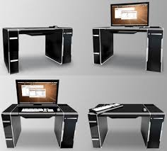
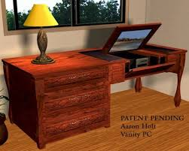
PC???

Slide 27
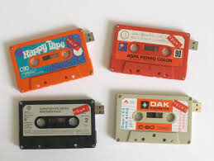
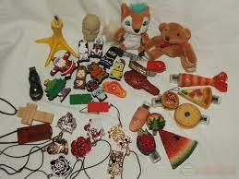
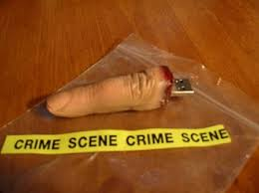
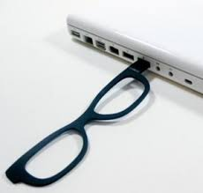
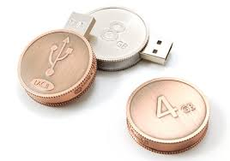
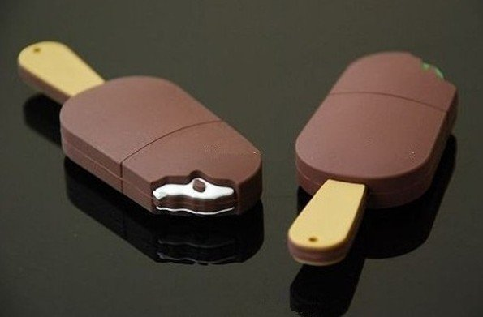
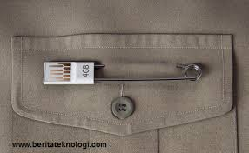
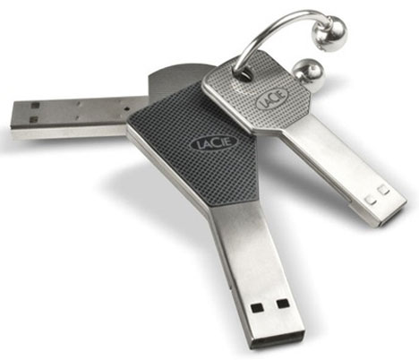
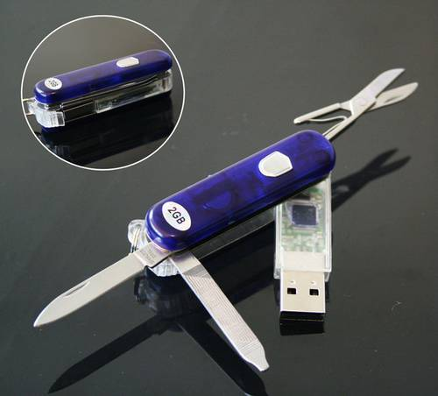
FLASHDISK???

Slide 28
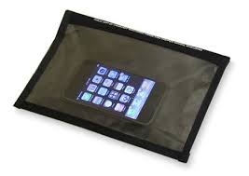
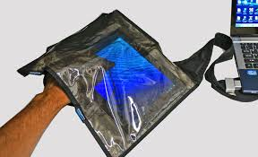
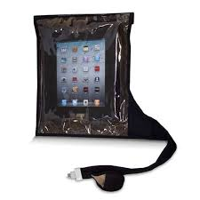
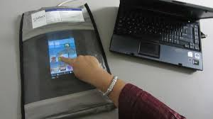
FARADAY BAG

Slide 29
2. Preservation (Imaging)
Examiner akan melakukan tindakan yang populer disebut sebagai “cloning”:
"memindahkan" isi dari media sasaran ke tempat penyimpanan yang dimiliki oleh examiner
dengan cara yang harus memenuhi persyaratan computer forensics
kepastian bahwa proses yang dilakukan adalah SATU ARAH dari media sasaran ke media penyimpanan barang bukti DAN TIDAK SEBALIKNYA !!!!!

Slide 30
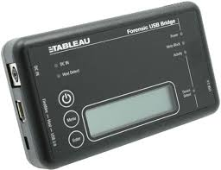
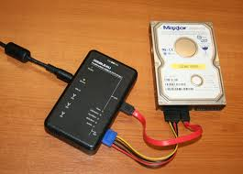
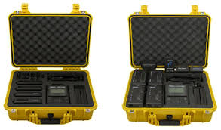
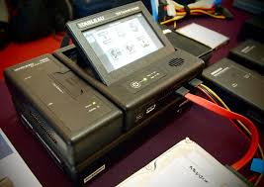
WRITE BLOCKER

Slide 31
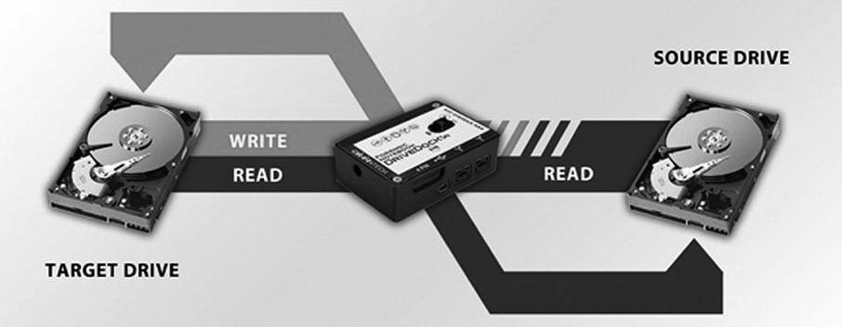
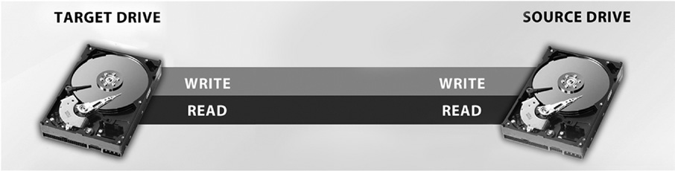

Slide 32
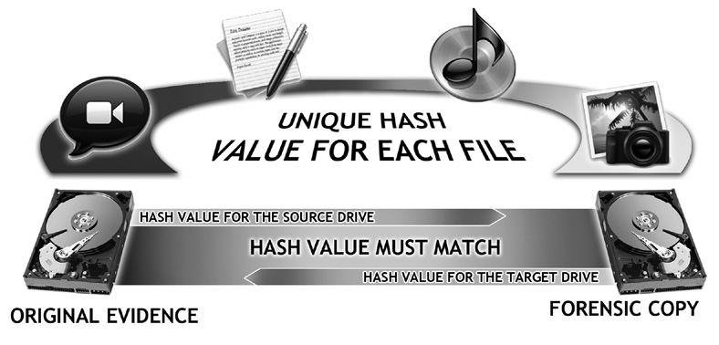
INTEGRITAS DATA

Slide 33
3. Examination (Analysis)
Tahapan yang paling menarik dan menantang karena akan menjadi penentu apakah examiner berhasil dalam tugasnya pada kasus tersebut.
Merupakan gabungan dari berbagai disiplin ilmu mulai dari pengetahuan berbagai jenis hardware, software dan keahlian dalam mengungkap berbagai data yang diperoleh menjadi satu informasi yang relevan dengan apa yang direncanakan
Sangat terbantu dengan identifikasi keywords terkait kasus

Slide 34
Examination (Analysis)
Search dengan menggunakan keyword
Recovery deleted file/folder
Signature analysis
Protected/Compound file
Steganography analysis
Related Digital Evidences

Slide 35
DELETED File/folder

Slide 36
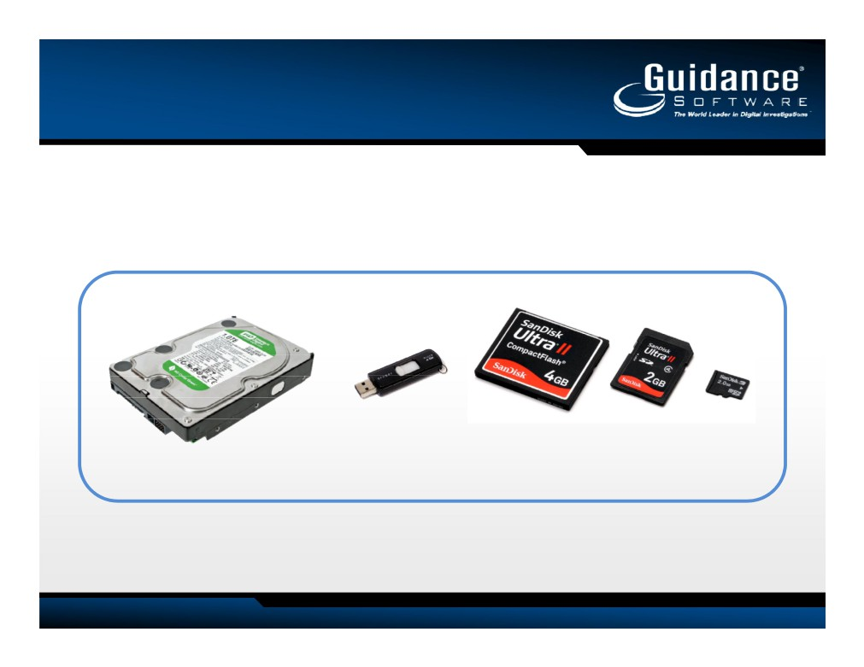
Physical vs Logical Device
FAT & NTFS Stuctures
P A G E
3
Data digital dapat disimpan pada berbagai jenis media penyimpanan (storage).
Physical Device
© 2008 Guidance Software, Inc. All Rights Reserved.
@2013 Aswin Suratman, EnCE email : aswin.suratman@bounga.co.id

Slide 37
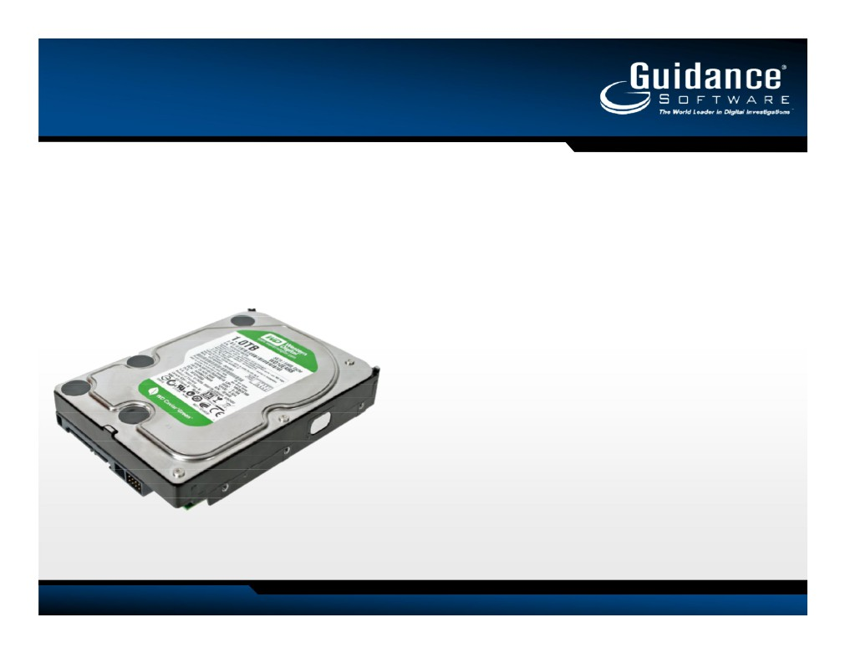
Physical vs Logical Device
FAT & NTFS Stuctures
P A G E
4
Struktur Media Penyimpanan
Langkah-langkah yang harus dilakukan pada sebuah hard drive baru sebelum dapat digunakan :
1. Membuat Partisi / volume.
2. Mem-format partisi-partisi tersebut
© 2008 Guidance Software, Inc. All Rights Reserved.
@2013 Aswin Suratman, EnCE email : aswin.suratman@bounga.co.id

Slide 38
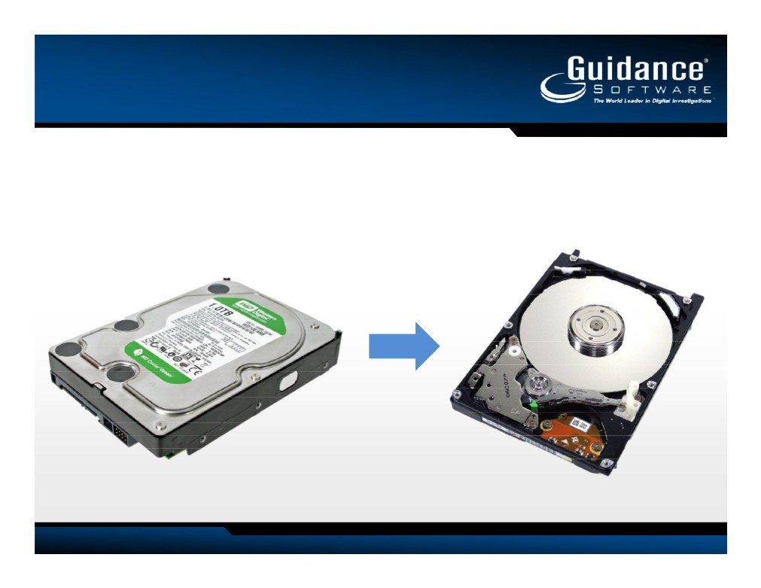
Physical vs Logical Device
FAT & NTFS Stuctures
P A G E
5
Struktur Media Penyimpanan
© 2008 Guidance Software, Inc. All Rights Reserved.
@2013 Aswin Suratman, EnCE email : aswin.suratman@bounga.co.id

Slide 39
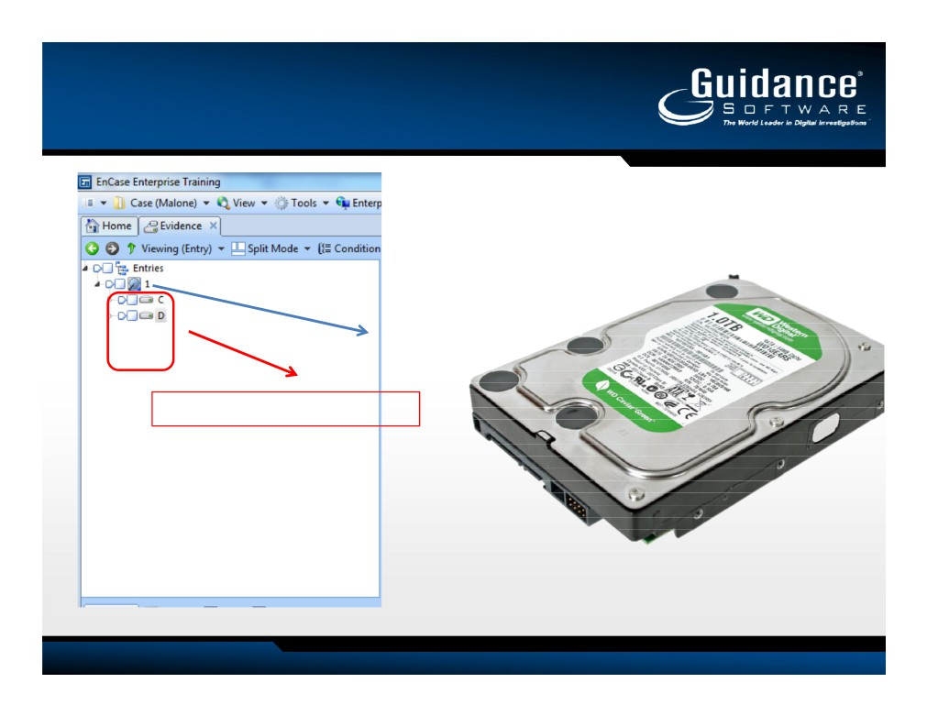
Physical vs Logical Device
FAT & NTFS Stuctures
P A G E
12
Phisycal Device
Logical Volumes / Partisi
© 2008 Guidance Software, Inc. All Rights Reserved.

Slide 40
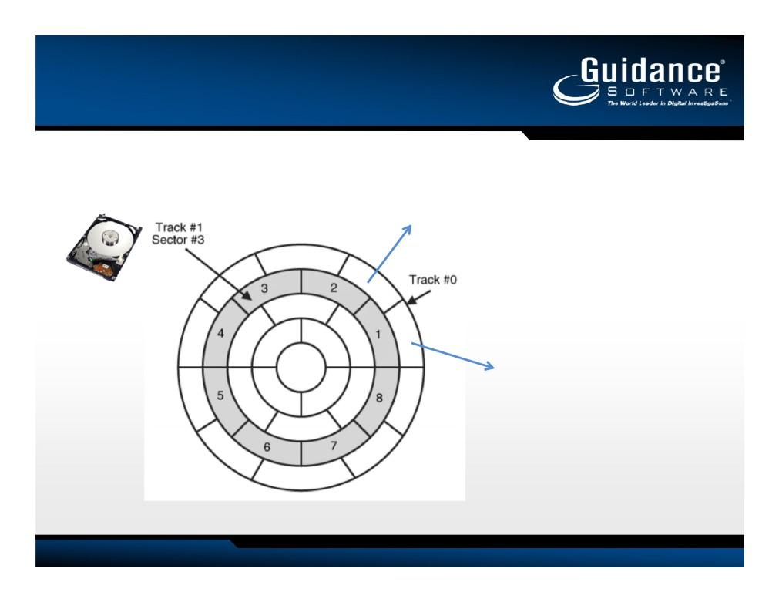
Physical vs Logical Device
FAT & NTFS Stuctures
P A G E
6
Struktur Media Penyimpanan
Sector, memiliki kapasitas 512 Byte
untuk menyimpan data user
2 Jenis Pengalamatan Sector :
1. Cylinder : Head : Sector (CHS)
Alamat = (0 : 0 : 1)
2. Logical Block Address (LBA)
Alamat = sector 0
Brian Carrier - File System Forensic Analysis
© 2008 Guidance Software, Inc. All Rights Reserved.
@2013 Aswin Suratman, EnCE email : aswin.suratman@bounga.co.id

Slide 41
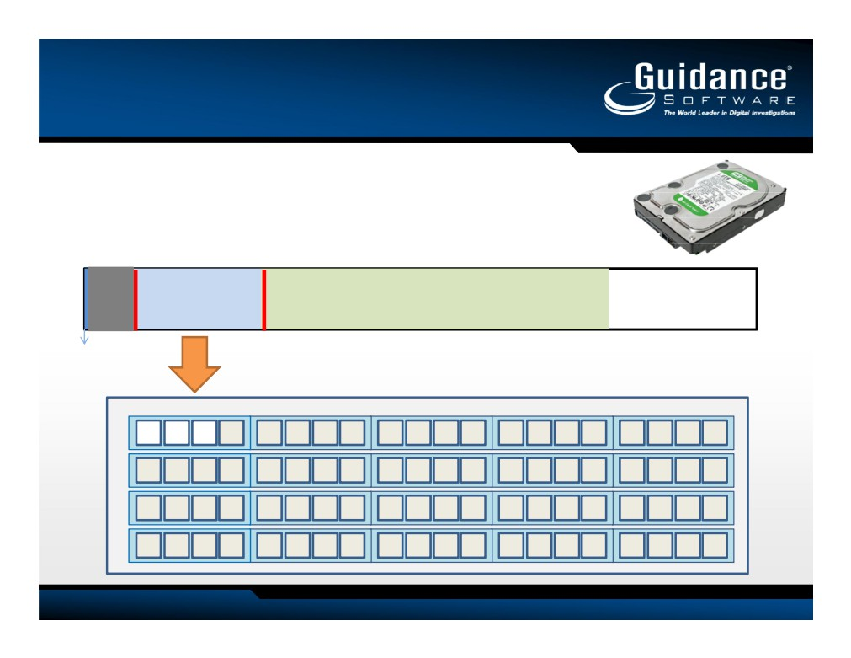
Physical vs Logical Device
FAT & NTFS Stuctures
11
Formatting.
Setelah partisi 1 di-format
Partisi NTFS
Allocation Size = 2048 Bytes
Partisi FAT32
Sector 0
SECTOR
CLUSTER
MBR
Sector
Cluster CL 0 CL 1
CL 2 CL 3
CL 4
CL 4
2048
0
2068
5
2088
10
2108
15
© 2008 Guidance Software, Inc. All Rights Reserved.

Slide 42
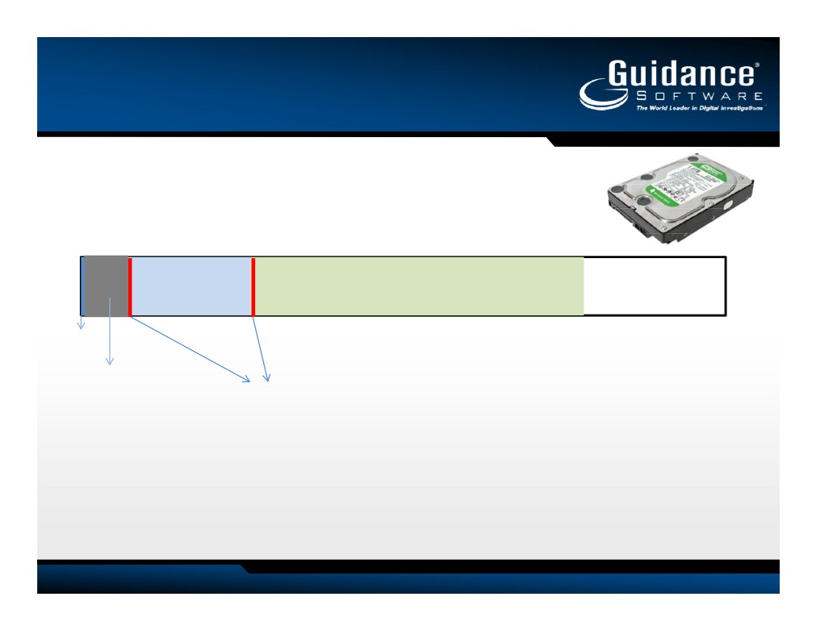
Physical vs Logical Device
FAT & NTFS Stuctures
Partisi / Logical Volume.
7
Harddisk bisa dibagi menjadi beberapa partisi, minimal terdiri dari 1 partisi
Partisi 1
Partisi 2
Sector 0 MBR
Reserved Area
2048 sector (Windows 7)
Misal partisi berukuran 5GB (‪5000.000.000Byte)‬
Maka akan terdapat 9.765.625 sector
(1 Sector 512 Byte)
Jika satu cluster dalam partisindiformat/disetting berisi 4 sector, maka akan ada 2.441.406 cluster
© 2008 Guidance Software, Inc. All Rights Reserved.

Slide 43

FAT
FAT & NTFS Stuctures
P A G E
27
Ketika File dibuat
© 2008 Guidance Software, Inc. All Rights Reserved.
@2013 Aswin Suratman, EnCE email : aswin.suratman@bounga.co.id

Slide 44
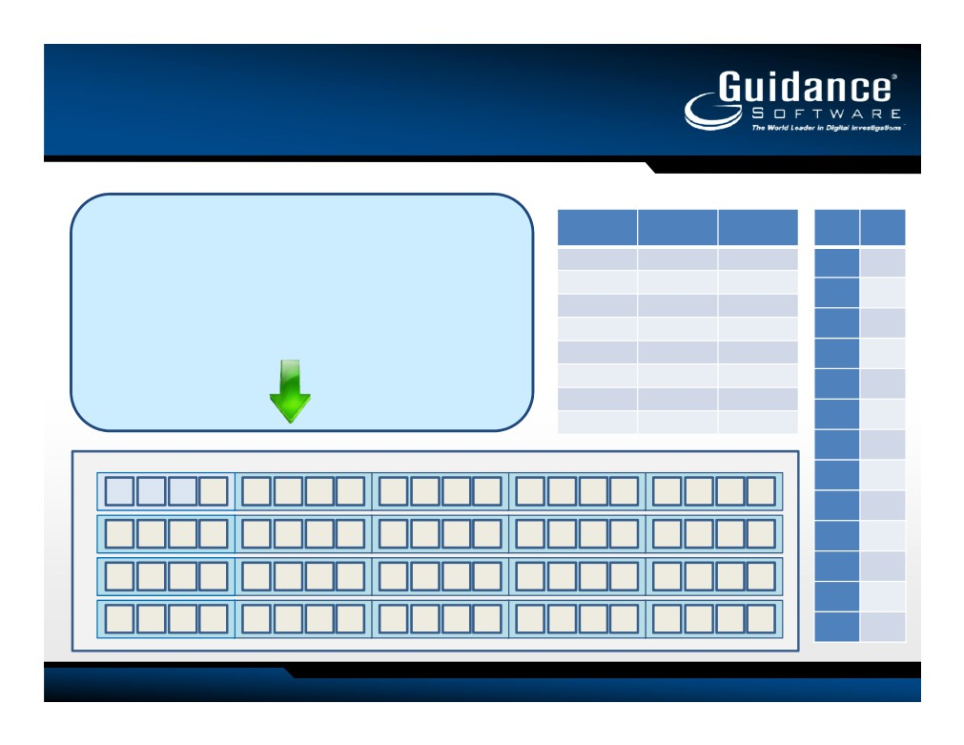
FAT
FAT & NTFS Stuctures
P A G E 28
Directory Entry
FAT
Create - File_A.txt (1.320 Bytes)
Name Size
Starting CL Stat
Extent No us
Berapa cluster yang akan digunakan ?
0
30 0
0
31 0
32 0
33 0
34 0
35 0
36 0
Data Area - 4 sectors per cluster
37 0
30
38 0
35
39 0
40
40 0
41 0
45
42 0
© 2008 Guidance Software, Inc. All Rights Reserved.
@2013 Aswin Suratman, EnCE email : aswin.suratman@bounga.co.id

Slide 45
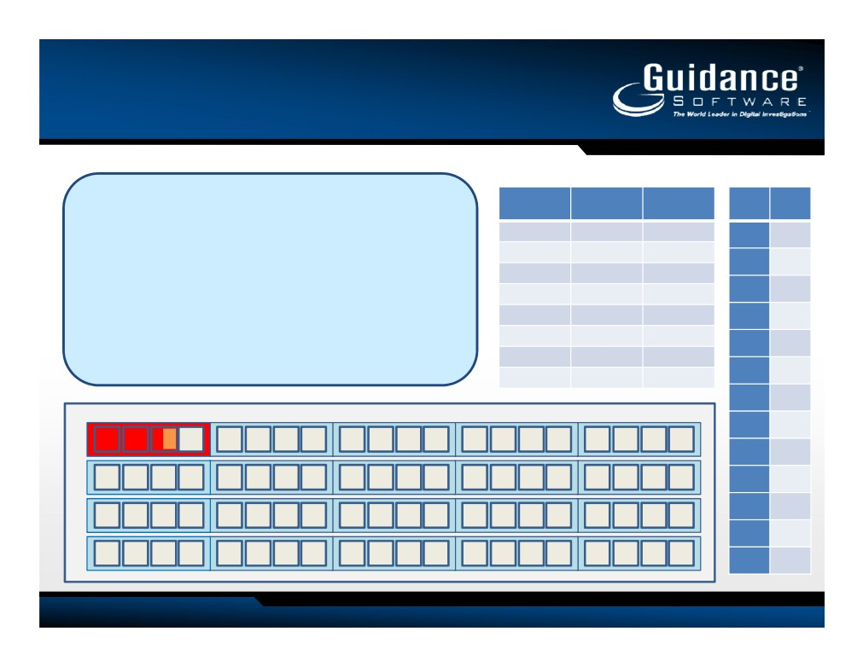
FAT
FAT & NTFS Stuctures
P A G E 29
Directory Entry
FAT
File_A.txt (1.320 Bytes)
Name Size
Starting CL Stat
Extent No us
0
30 EOF
1 Cluster dialokasikan untuk file A = 2.048 Bytes
0
31 0
File_A.txt 1.320
30
32 0
33 0
34 0
Physical Size = 2.048 bytes.
35 0
36 0
Data Area - 4 sectors per cluster
37 0
30
38 0
35
39 0
40
40 0
41 0
45
42 0
© 2008 Guidance Software, Inc. All Rights Reserved.
@2013 Aswin Suratman, EnCE email : aswin.suratman@bounga.co.id

Slide 46
FAT
FAT & NTFS Stuctures
P A G E 30
Directory Entry
FAT
Create - File_B.jpg (3.324 Bytes)
Name Size
Starting CL Stat
Extent No us
0
30 EOF
Berapa sector yang akan digunakan ?
0
31 0
File_A.txt 1.320
30
32 0
33 0
34 0
35 0
36 0
Data Area - 4 sectors per cluster
37 0
30
38 0
35
39 0
40
40 0
41 0
45
42 0
© 2008 Guidance Software, Inc. All Rights Reserved.
@2013 Aswin Suratman, EnCE email : aswin.suratman@bounga.co.id

Slide 47
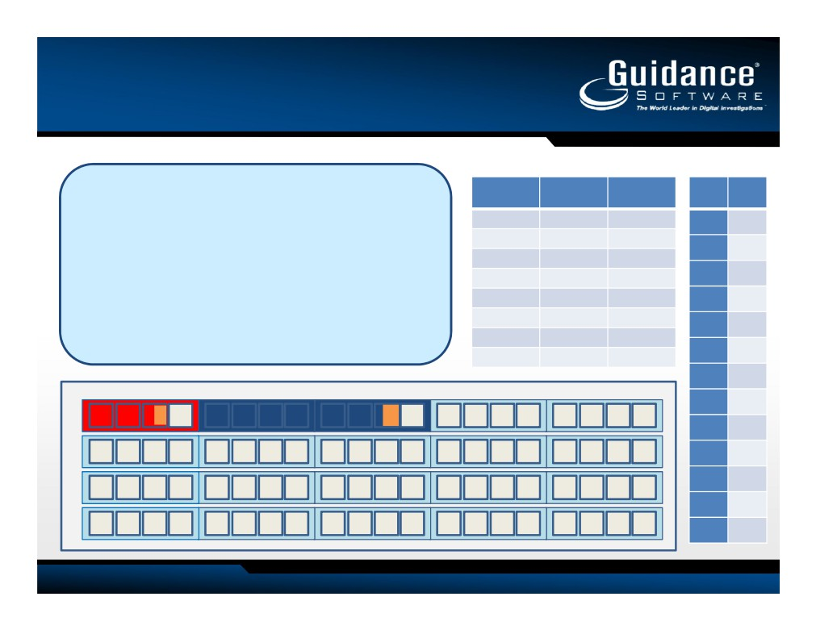
FAT
FAT & NTFS Stuctures
P A G E 31
Directory Entry
FAT
File_B.jpg (3.324 Bytes)
Name Size Starting
CL Stat
Extent
No us
0 27
30 EOF
Tujuh (7) sector yang digunakan oleh data File_B.jpg.
0 15
31 32
A.txt 1.320 30
32 EOF
File_B.jpg 3.324 31
33 0
Physical size = 4.096 Bytes
34 0
35 0
36 0
Data Area - 4 sectors per cluster
37 0
30
38 0
35
39 0
40
40 0
41 0
45
42 0
© 2008 Guidance Software, Inc. All Rights Reserved.
@2013 Aswin Suratman, EnCE email : aswin.suratman@bounga.co.id

Slide 48
FAT
FAT & NTFS Stuctures
P A G E 32
Directory Entry
FAT
Berapa Physical Size untuk file yang akan ditambahkan berikut ini ?
Name Size Starting
CL Stat
Extent
No us
0
30 EOF
File_C.pdf - Logical Size 800 byte = 2.048 byte
0
31 32
File_D.txt- Logical Size 2.048 byte = 2.048 byte
File_A.txt 1.320 30
32 EOF
File_B.jpg 3.324 31
File_E.doc- Logical Size 6.202 byte = 8.192 byte
33 0
34 0
35 0
36 0
Data Area - 4 sectors per cluster
37 0
30
38 0
35
39 0
40
40 0
41 0
45
42 0
© 2008 Guidance Software, Inc. All Rights Reserved.
@2013 Aswin Suratman, EnCE email : aswin.suratman@bounga.co.id

Slide 49
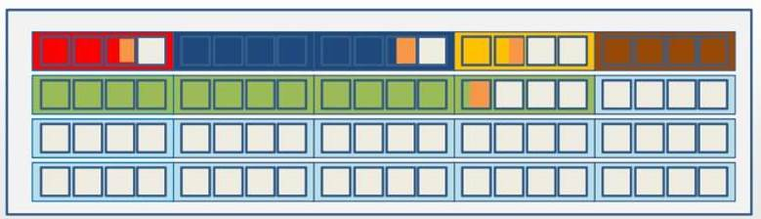
FAT
FAT & NTFS Stuctures
P A G E 32
Directory Entry
FAT
Berapa Physical Size untuk file yang akan ditambahkan berikut ini ?
Name Size Starting
CL Stat
Extent
No us
0
30 EOF
File_A.txt 1.320 30
File_C.pdf - Logical Size 800 byte = 2.048 byte
0
31 32
File_B.jpg 3.324 31
File_D.txt- Logical Size 2.048 byte = 2.048 byte
File_A.txt 1.320 30
32 EOF
File_B.jpg 3.324 31
File_E.doc- Logical Size 6.202 byte = 8.192 byte
File_C.pdf 800 33
33 EOF
File_D.Txt 2.048 34
34 EOF
File_E.doc 6.202 35
35 36
36 37
Data Area - 4 sectors per cluster
37 38
30
38 EOF
35
39 0
40
40 0
41 0
45
42 0
© 2008 Guidance Software, Inc. All Rights Reserved.
@2013 Aswin Suratman, EnCE email : aswin.suratman@bounga.co.id

Slide 50
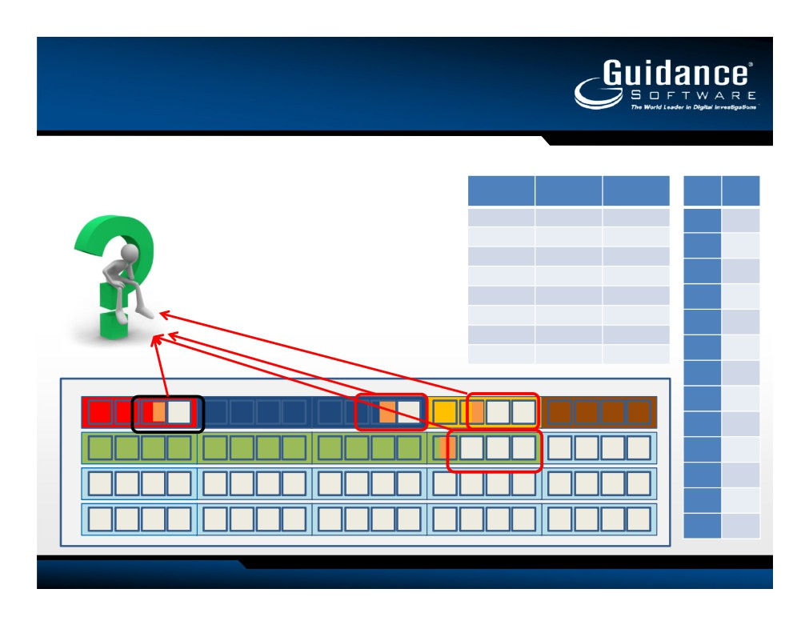
FAT
FAT & NTFS Stuctures
P A G E 33
Kondisi Disk Geometry setelah semua file ditambahkan
Directory Entry
FAT
Name Size Starting
CL Stat
Extent
No us
0
30 EOF
0
31 32
File_A.txt 1.320 30
32 EOF
File_B.jpg 3.324 31
File_C.pdf 800 33
33 EOF
File_D.Txt 2.048 34
34 EOF
File_E.doc 6.202 35
35 36
36 37
Data Area - 4 sectors per cluster
37 38
30
38 EOF
35
39 0
40
40 0
41 0
45
42 0
© 2008 Guidance Software, Inc. All Rights Reserved.
@2013 Aswin Suratman, EnCE email : aswin.suratman@bounga.co.id

Slide 51

FAT
FAT & NTFS Stuctures
P A G E 34
Directory Entry
FAT
RAM slack + Disk slack = File slack
Name Size Starting
CL Stat
Extent
No us
0
30 EOF
0
31 32
File_A.txt 1.320 30
32 EOF
File_B.jpg 3.324 31
File_C.pdf 800 33
33 EOF
File_D.Txt 2.048 34
34 EOF
File_E.doc 6.202 35
35 36
RAM Slack
Disk Slack
36 37
Data Area - 4 sectors per cluster
37 38
30
38 EOF
35
39 0
40
40 0
41 0
45
42 0
© 2008 Guidance Software, Inc. All Rights Reserved.
@2013 Aswin Suratman, EnCE email : aswin.suratman@bounga.co.id

Slide 52

FAT
FAT & NTFS Stuctures
P A G E 38
Menghapus File_B.jpg & File_D.txt
Directory Entry
FAT
Name Size Starting
CL Stat
Extent
No us
0
30 EOF
0
31 32
File_A.txt 1.320 30
32 EOF
File_B.jpg 3.324 31
File_C.pdf 800 33
33 EOF
File_D.Txt 2.048 34
34 EOF
File_E.doc 6.202 35
35 36
36 37
Data Area - 4 sectors per cluster
37 38
30
38 EOF
35
39 0
40
40 0
41 0
45
42 0
© 2008 Guidance Software, Inc. All Rights Reserved.
@2013 Aswin Suratman, EnCE email : aswin.suratman@bounga.co.id

Slide 53

FAT
FAT & NTFS Stuctures
P A G E 39
Menghapus File_B.jpg & File_D.txt
Directory Entry
FAT
Karakter pertama dari Directory Entry Record file tersebut Diganti menjadi 0xE5
Name Size Starting
CL Stat
Extent
No us
0
30 EOF
0
31 32
File_A.txt 1.320 30
32 EOF
_ile_B.jpg 3.324 31
File_C.pdf 800 33
33 EOF
_ile_D.Txt 2.048 34
34 EOF
File_E.doc 6.202 35
35 36
36 37
Data Area - 4 sectors per cluster
37 38
30
38 EOF
35
39 0
40
40 0
41 0
45
42 0
© 2008 Guidance Software, Inc. All Rights Reserved.
@2013 Aswin Suratman, EnCE email : aswin.suratman@bounga.co.id

Slide 54

FAT
FAT & NTFS Stuctures
P A G E 40
Menghapus File_B.jpg & File_D.txt
Directory Entry
FAT
Karakter pertama dari Directory Entry Record file tersebut Diganti menjadi 0xE5
Name Size Starting
CL Stat
Extent
No us
0
30 EOF
Status cluster yang digunakan oleh file tersebut diset Menjadi 0
0
31 0
File_A.txt 1.320 30
32 0
_ile_B.jpg 3.324 31
File_C.pdf 800 33
33 EOF
_ile_D.Txt 2.048 34
34 0
File_E.doc 6.202 35
35 36
36 37
Data Area - 4 sectors per cluster
37 38
30
38 EOF
35
39 0
40
40 0
41 0
45
42 0
© 2008 Guidance Software, Inc. All Rights Reserved.
@2013 Aswin Suratman, EnCE email : aswin.suratman@bounga.co.id

Slide 55

FAT
FAT & NTFS Stuctures
P A G E 41
Menghapus File_B.jpg & File_D.txt
Directory Entry
FAT
Karakter pertama dari Directory Entry Record file tersebut Diganti menjadi 0xE5
Name Size Starting
CL Stat
Extent
No us
0
30 EOF
Status cluster yang digunakan oleh file tersebut diset Menjadi 0
0
31 0
File_A.txt 1.320 30
32 0
_ile_B.jpg 3.324 31
Konten file masih di Data Area.
File_C.pdf 800 33
33 EOF
_ile_D.Txt 2.048 34
34 0
File_E.doc 6.202 35
35 36
36 37
Data Area - 4 sectors per cluster
37 38
30
38 EOF
35
39 0
40
40 0
41 0
45
42 0
© 2008 Guidance Software, Inc. All Rights Reserved.
@2013 Aswin Suratman, EnCE email : aswin.suratman@bounga.co.id

Slide 56
FAT
FAT & NTFS Stuctures
P A G E 40
Menambah file baru F.txt 1500byte
Directory Entry
FAT
Sebagian Cluster tempat data file B berada ditempati oleh file F
Name Size Starting
CL Stat
Extent
No us
0
30 EOF
Sebagian data file B sudah tertimpa oleh file baru,
sehingga hanya sebagian dari file B saja yang bisa direcovery
0
31 0
File_A.txt 1.320 30
32 0
_ile_B.jpg 3.324 31
File_C.pdf 800 33
33 EOF
Sisa file B
_ile_D.Txt 2.048 34
34 0
File F
File_E.doc 6.202 35
35 36
36 37
Data Area - 4 sectors per cluster
37 38
30
38 EOF
35
39 0
40
40 0
41 0
45
42 0
© 2008 Guidance Software, Inc. All Rights Reserved.
@2013 Aswin Suratman, EnCE email : aswin.suratman@bounga.co.id

Slide 57


Slide 58

steganography

Slide 59
4. Report (Presentation)
Laporan kegiatan sejak awal masuk TKP/sejak diterima oleh examiner hingga selesai proses analisa, termasuk hasil yang diperoleh.
Isi laporan :
Data teknis komputer yang dieksaminasi
Hasil verifikasi nilai hash untuk menjamin integritas data
File-file yang relevan dengan kasus:
Nama file
Lokasi file
Hash values
Time stamp (created, last modified, last accessed)
Komentar examiner
Content file

Slide 60
PROSEDUR PENUGASAN
Surat permintaan bantuan forensik komputer kepada Deputi Kepala BPKP Bidang Investigasi:
Pendampingan proses pengamanan komputer
Eksaminasi barang bukti komputer yang sudah disita Penyidik
Penyerahan media digital kepada Laboratorium Forensik Komputer BPKP disertai ekspose permasalahan & bukti digital yang diperlukan
Proses akuisisi, analisis, dan pelaporan.
Penyerahan laporan dan pengembalian barang bukti kepada Penyidik

Slide 61
Thank You !

